Slide 1



Proyecto
StyleBlog
CAPSTONE
Felipe Barros
Matia Godoy
Romina Poblete
Maipú, Noviembre 20 2024

Slide 2


01
Descripción Proyecto
06
Resultados y Mockup
02
Objetivo General y Especifico
07
Conclusión
Contenido
03
Metodología
04
Roles
05
Arquitectura Proyecto

Slide 3
01
Problema
Solución
El problema principal son los servicios en salones de belleza y barberías es ineficiente, lo que dificulta la organización de citas, la venta de productos y la interacción con los clientes, limitando el crecimiento del negocio.
La solucion que haremos es un sitio web tipo blog que permita a los dueños de salones y barberías gestionar perfiles, servicios, horarios y productos. Además, los usuarios podrán explorar opciones, reservar citas y reservar productos.

Slide 4
02
2
Objetivo General y Específico
Objetivo General
Mejorar la organización y la prestación de servicios de las barberías y salones de belleza a través de la digitalización de su gestión, incluyendo la toma de citas y la venta de productos.
Objetivos Específicos
Crear una interfaz para usuarios y administradores donde se puedan gestionar citas y productos.
Desarrollar una plataforma que permita a los barberos organizar su clientela y mejorar la experiencia de usuario.
Implementar funcionalidades que faciliten la administración de horarios y servicios.

Slide 5
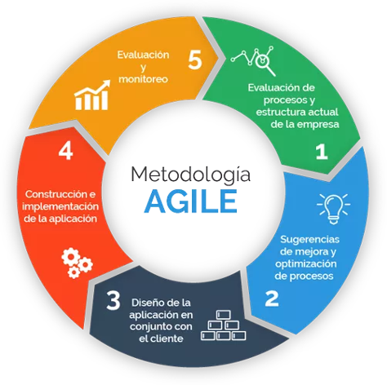
03

Slide 6

04
Felipe Barros
Matia Godoy
Romina Poblete
Scrum Master
Desarrollador de frontend y diseño, apoyo back-end
Desarrollador back-end y funcionamiento, apoyo documentacion
Gestionar Proyecto y documentación , apoyo front-end

Slide 7




05
MockUp
Front-end
Back-end
Base de Datos

Slide 8

06

Slide 9
07
CONCLUSIÓN
El proyecto del sistema web para barberías y salones de belleza logró digitalizar y optimizar la gestión de servicios, horarios y productos. Con una arquitectura escalable y robusta basada en Django y MySQL, se crearon interfaces intuitivas para barberos y clientes, mejorando la experiencia de uso y facilitando reservas y compras. Además, el desarrollo de este proyecto nos ha brindado una buena experiencia práctica, que será importante para futuros desafíos tecnológicos y profesionales.

Slide 10
¡Gracias por su atención!

